Slide 1
Dokončení geometrie vybrané úlohy v CAD prostředí
Seminář č. 5

Slide 2
Klíčová slova
záložka GEOMETRY, tvorba formy, přepočet objemů
Cíle kapitoly
Cílem kapitoly je dokončit v předcházejícím kroku zahájenou tvorbu geometrie v prostředí Visual Mesh programu ProCAST.

Slide 3
Úvod do kapitoly
Pomocí dalších vhodných nástrojů ze záložky GEOMETRY je třeba provést úpravu z pohledu simulačního software nesprávných či komplikovaných tvarů, přechodů mezi složitými tvary. Následně dojde k vytvoření formy licí sestavy. Finální přepočet objemů verifikuje připravenost geometrie ke krokům, které budou prováděny v následující kapitole, tj. generování 2D a 3D sítě.

Slide 4
Další funkce záložky GEOMETRY
V simulačním softwaru ProCAST, lze dělat jednoduché úpravy v CAD, CURVE nakreslit křivku, kružnici, geometricke tvary – box /forma/

Slide 5
Další funkce záložky GEOMETRY
Popřípadě SURFACE, rozříznout plochu funkce SPLIT, dokreslit plochy Bland, Flat, funkce TRIM, odsazeni

Slide 6
SPLIT
- Zvolím funkci SPLIT

Slide 7
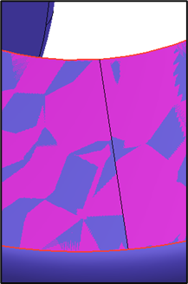
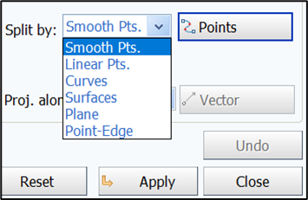
SPLIT
- Vyberu plochu, kterou chci rozdělit
- Potvrdím prostředním
- Zvolím, čím plochu rozdělím: body, křivka, rovina
- Linear point, zadám body řezu
- Potvrdím = náhled, znovu potvrdím = vytvoření dvou ploch

Slide 8
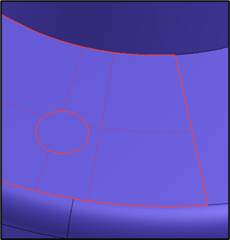
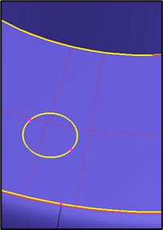
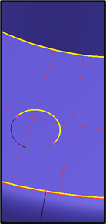
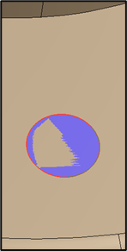
TRIM
Modifikace plochy, hran v cadu. Popisuje topologii dané plochy – funkce regenerace

Slide 9
Další funkce záložky GEOMETRY
- vyberu plochu – tvorba červeného ohraničení
- potvrdím – vybraná oblast – žlutá křivka
- Shift + levé tlačítko myši – vyberu, co do plochy nepatří
- Potvrdím – TRIM vytvoří dvě překrývající se plochy: místo plochy spojité s křivkou – plocha navíc jde vymazat: dobré při mazání textu...

Slide 10
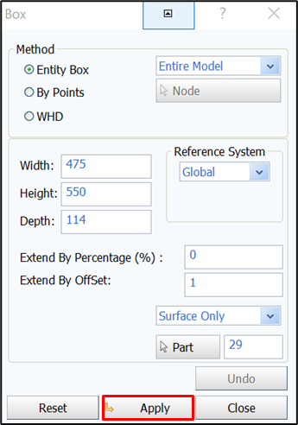
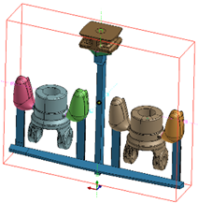
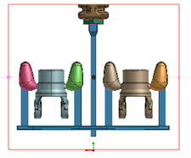
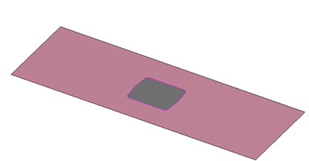
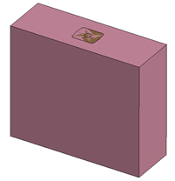
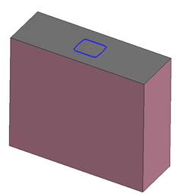
TVORBA FORMY
Geometry – basic shapes – BOX:
- V případě tvorby formy, zobrazit celou sestavu
- Box se vytvoří dle hranic objemů
- Zvětšit formu, tažením bodů, kromě plochy, která je ve styku s horní plochou jamky
- ASSEMBLY, potvrdit /nebo TRIM/

Slide 11
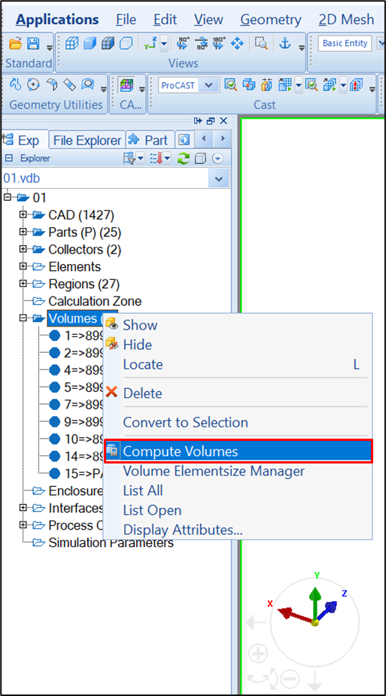
Přepočet objemů
Kontrola CAD, Geometry – repair – check, a PŘEPOČET OBJEMŮ
- Strom
- Pravým tlačítkem na VOLUME
- COMPUTE VOLUMES

Slide 12
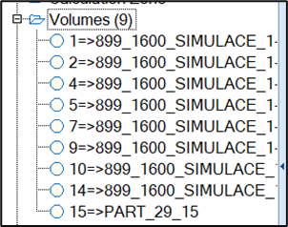
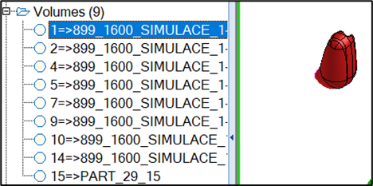
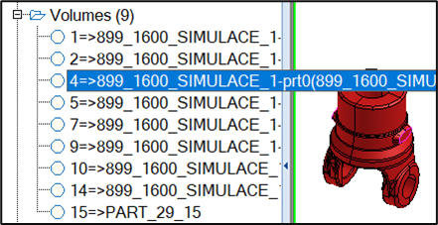
Přepočet objemů
- ProCAST přepočítá objemy podle opravené geometrie a vytvořené assembly, každý objem jedna barva, počet objemů musí sedět
- Kontrola, schovám objemy / levým na složku u objemů/
- Levým na první objem, zvýrazní se červeně
- Klávesnicová šipka směr dolů ukazuje postupně všechny objemy sestavy, hlídám, zda není něco na víc
- Nepotřebný objem opravím

Slide 13
Kontrolní otázky
1. Jaké úpravy geometrie je potřeba provést před započetím tvorby výpočetní sítě?
2. K jakému účelu slouží funkce Split a Trim?
3. Popište způsob tvorby formy v programu ProCAST.
4. Z jakého důvodu je potřebná dodatečná tvorba geometrie formy?
5. Vysvětlete účel funkce Compute Volumes.
6. Lze při úpravě geometrie mazat přebytečné plochy?

